Slide 1

Rostliny v zimě
Registrační číslo projektu: CZ.1.07/1.1.38/02.0025
Název projektu: Modernizace výuky na ZŠ Slušovice, Fryšták, Kašava a Velehrad
Tento projekt je spolufinancován z Evropského sociálního fondu a státního rozpočtu České republiky.
Pří_049_Rozmanitost přírody_Rostliny v zimě
Autor: Mgr. Emilie Elšíková
Škola: Základní škola Slušovice, okres Zlín, příspěvková organizace

Slide 2
Anotace:
Digitální učební materiál je určen pro upevňování a rozšiřování
daného učiva.
Je určen pro předmět přírodověda a 4. ročník.
Tento materiál vznikl ze zápisů autora jako doplňující materiál
k učebnici:Mgr. Věra Štiková, Přírodověda 4. Brno: NOVÁ ŠKOLA, s.r.o.,
2003. ISBN 80-7289-052-2.

Slide 3
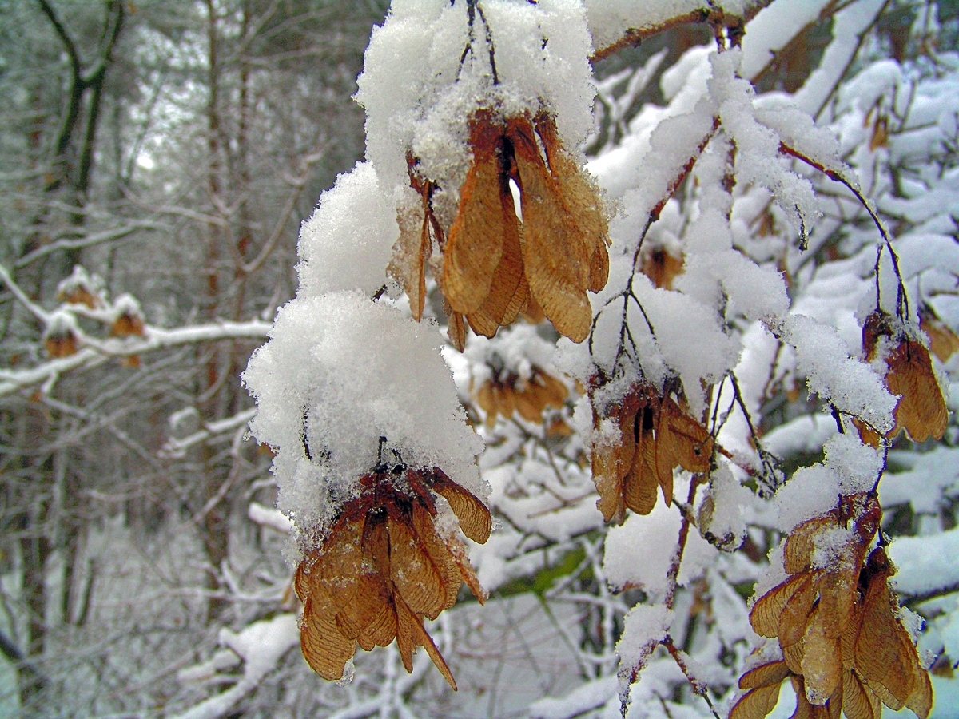


Ahoj,
A je tady opět zima.
Budeme si povídat o tom,
jak rostliny v přírodě zimu přečkají.

Slide 4

Ahoj,
Madlenko, chodíš v zimě
do přírody? A vidíš tam
nějaké květiny?
Ahoj,
Honzíku, to víš, že chodím.
Ale jak tam mohou být
květiny, když je všechno
pod sněhem?
Ahoj,
To máš pravdu.
Příroda spí. Až nastane
jaro, opět ožije a všechno
se zazelená a rozkvete.
Ahoj,
A jak tu zimu přežijí?
Prosím, povykládej mi o tom.
Řešení se zobrazí při postupném kliknutí.

Slide 5
Ahoj,
Jako zvířátka si dělají
zásobu potravin na zimu,
aby přežila, tak i rostliny a
dřeviny si ukládají
zásobní látky.
Ahoj,
Ahoj,
dvouleté a
vytrvalé byliny
jednoleté byliny
ukládají své zásobní látky
do semen
ukládají své zásobní látky
do hlíz, oddenků a cibulek
Řešení se zobrazí při postupném kliknutí.

Slide 6
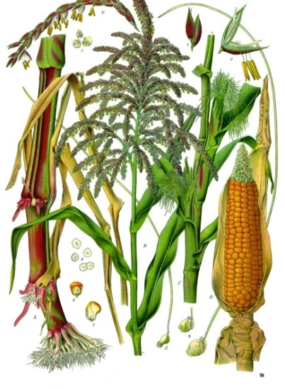
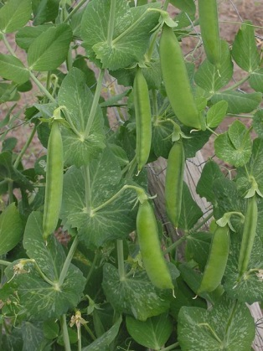
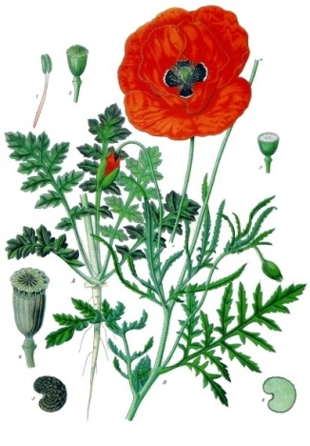
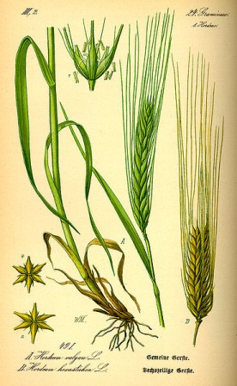
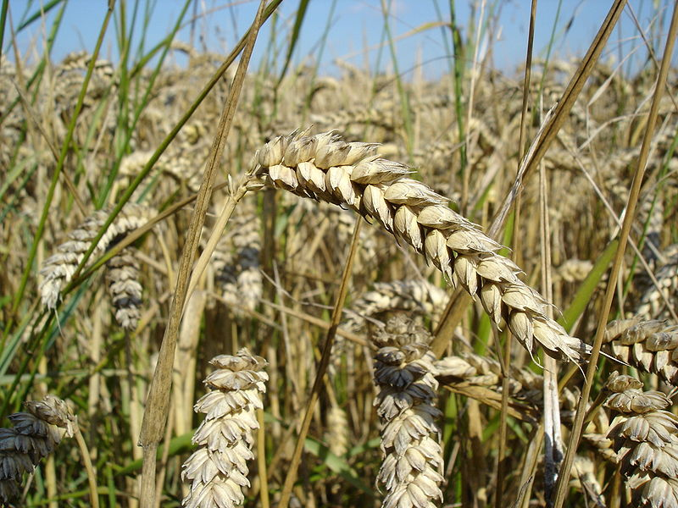
jednoleté byliny
na jaře vyrostou, v létě kvetou, na podzim vytvoří semena, do kterých
ukládají zásobní látky a která přečkají zimu v půdě rostlina hyne
některá semena lidé skladují na další rok, např.
mák vlčí
ječmen
hrách
kukuřice setá
pšenice
Řešení se zobrazí při postupném kliknutí.

Slide 7
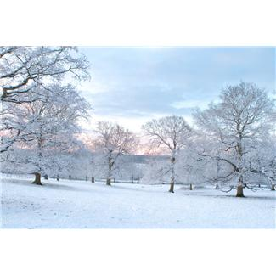
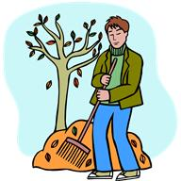
dvouleté a vytrvalé byliny
dvouleté byliny : první zimu přečkají v podobě hlíz, oddenků a cibulek
v podzemí, nadzemní části hynou
druhou zimu přečkají jako jednoleté
vytrvalé byliny : přezimují v podzemí v podobě hlíz, oddenků a cibulek,
nadzemní části hynou
- dřeviny : přezimují ve stavu strnulosti
živiny se uchovávají v kořenech, nadzemní části zůstávají
listnatým stromům opadávají listy
jehličnaté stromy neopadávají, kromě modřínu
Řešení se zobrazí při postupném kliknutí.

Slide 8
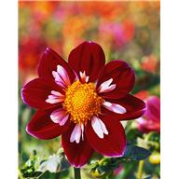
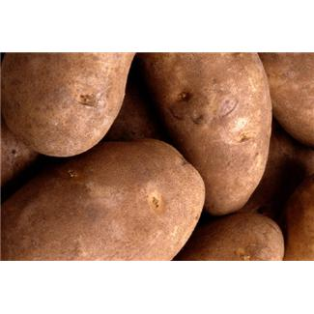

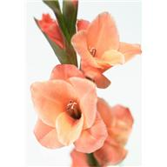
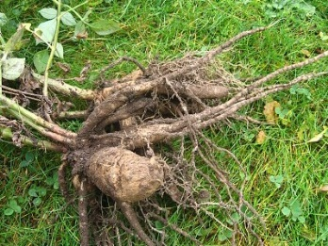

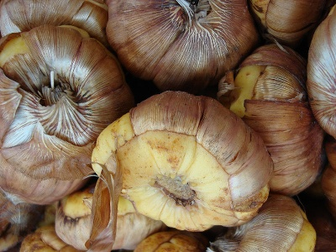
Co je hlíza
Hlíza : je důležitou zásobárnou živin v nepříznivém období, někdy však slouží
k vegetativnímu rozmnožování, např. brambor, mečíky, jiřiny
Řešení se zobrazí při postupném kliknutí.

Slide 9
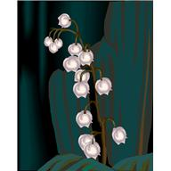
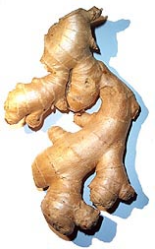
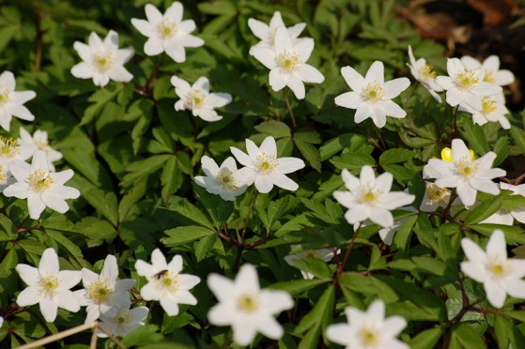
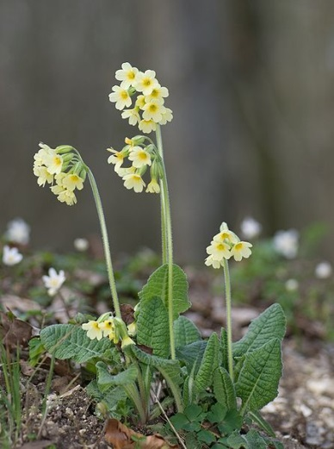
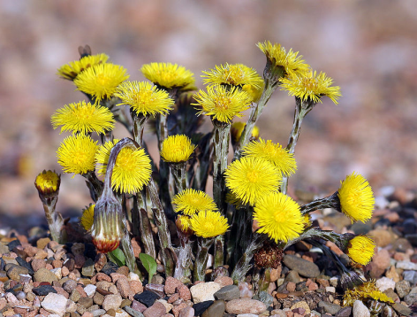
Co je oddenek
Oddenek : je zásobní část rostliny vzniklá přeměnou stonku – tzv. podzemní stonek“,
často jako výběžek kořene u některých vytrvalých bylin. Rostlina v něm
přezimuje. Sbírá se na jaře nebo na podzim, když jsou v něm stažené
veškeré zásobní látky rostliny. Pokud se např. při pletí utrhne pouze
nadzemní část rostliny bez oddenku, začne rostlina růst znovu.
Např. zázvor, sasanka, prvosenka, podběl, konvalinka vonná,..
Řešení se zobrazí při postupném kliknutí.

Slide 10
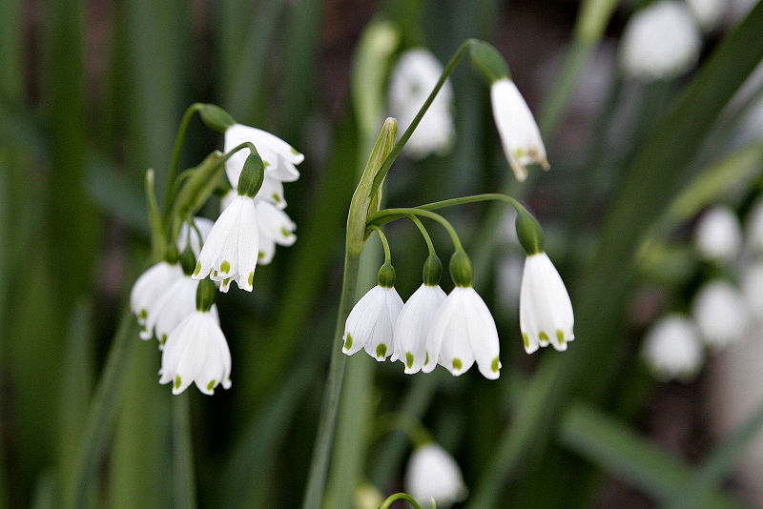


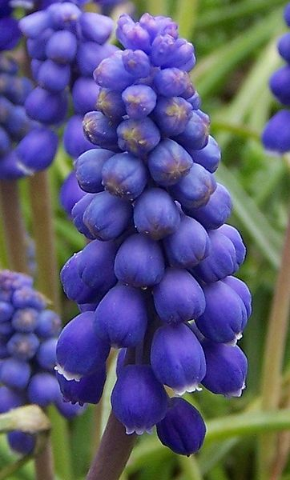
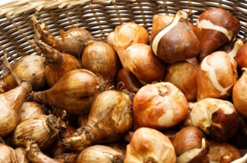
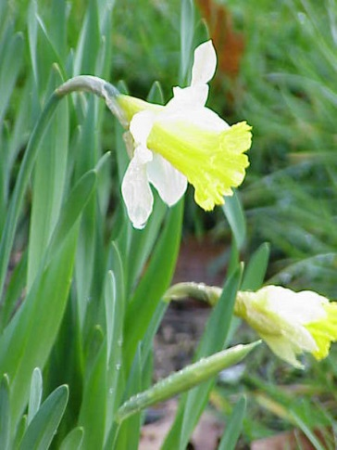
Co je cibule
Cibule : je zásobní orgán některých rostlin. Jedná se zpravidla o podzemní orgán,
který může přesahovat částečně nad zemský povrch.
Např. tulipán, sněženka, modřenec, narcis, bledule,..
Řešení se zobrazí při postupném kliknutí.

Slide 11
Zdroje
Anime Boy clip art. Www.Clker.com [online]. 2007 [cit. 2013-01-20]. Dostupné z: http://www.clker.com/clipart-15359.html
http://www.clker.com/clipart-15409.html26
Klipart:office.microsoft.com
Soubor:Gingembre.jpg. In: Wikipedia: the free encyclopedia [online]. San Francisco (CA): Wikimedia Foundation, 2001- [cit. 2013-08-04]. Dostupné z: http://cs.wikipedia.org/wiki/Soubor:Gingembre.jpg
Soubor:Doperwt rijserwt peulen Pisum sativum.jpg. In: Wikipedia: the free encyclopedia [online]. San Francisco (CA): Wikimedia Foundation, 2001- [cit. 2013-08-04]. Dostupné z: http://cs.wikipedia.org/wiki/Soubor:Doperwt_rijserwt_peulen_Pisum_sativum.jpg
Soubor:Wheat close-up.JPG. In: Wikipedia: the free encyclopedia [online]. San Francisco (CA): Wikimedia Foundation, 2001- [cit. 2013-08-04]. Dostupné z: http://cs.wikipedia.org/wiki/Soubor:Wheat_close-up.JPG
Soubor:Zea mays - Köhler–s Medizinal-Pflanzen-283.jpg. In: Wikipedia: the free encyclopedia [online]. San Francisco (CA): Wikimedia Foundation, 2001- [cit. 2013-08-04]. Dostupné z: http://cs.wikipedia.org/wiki/Soubor:Zea_mays_-_K%C3%B6hler%E2%80%93s_Medizinal-Pflanzen-283.jpg
Soubor:Illustration Hordeum vulgare0.jpg. In: Wikipedia: the free encyclopedia [online]. San Francisco (CA): Wikimedia Foundation, 2001- [cit. 2013-08-04]. Dostupné z: http://cs.wikipedia.org/wiki/Soubor:Illustration_Hordeum_vulgare0.jpg

Slide 12
Soubor:Papaver rhoeas - Köhler–s Medizinal-Pflanzen-101.jpg. In: Wikipedia: the free encyclopedia [online]. San Francisco (CA): Wikimedia Foundation, 2001- [cit. 2013-08-04]. Dostupné z: http://cs.wikipedia.org/wiki/Soubor:Papaver_rhoeas_-_K%C3%B6hler%E2%80%93s_Medizinal-Pflanzen-101.jpg
Soubor:Anemone nemorosa 001.JPG. In: Wikipedia: the free encyclopedia [online]. San Francisco (CA): Wikimedia Foundation, 2001- [cit. 2013-08-05]. Dostupné z: http://cs.wikipedia.org/wiki/Soubor:Anemone_nemorosa_001.JPG
Soubor:Primula elatior foret-domaniale-koeur-la-grande 55 07042007 2.jpg. In: Wikipedia: the free encyclopedia [online]. San Francisco (CA): Wikimedia Foundation, 2001- [cit. 2013-08-05]. Dostupné z: http://cs.wikipedia.org/wiki/Soubor:Primula_elatior_foret-domaniale-koeur-la-grande_55_07042007_2.jpg
Soubor:Coltsfoot.jpg. In: Wikipedia: the free encyclopedia [online]. San Francisco (CA): Wikimedia Foundation, 2001- [cit. 2013-08-05]. Dostupné z: http://cs.wikipedia.org/wiki/Soubor:Coltsfoot.jpg
Soubor:Muscari armeniacum 5.jpg. In: Wikipedia: the free encyclopedia [online]. San Francisco (CA): Wikimedia Foundation, 2001- [cit. 2013-08-05]. Dostupné z: http://cs.wikipedia.org/wiki/Soubor:Muscari_armeniacum_5.jpg
Soubor:Leucojum aestivum02.jpg. In: Wikipedia: the free encyclopedia [online]. San Francisco (CA): Wikimedia Foundation, 2001- [cit. 2013-08-05]. Dostupné z: http://cs.wikipedia.org/wiki/Soubor:Leucojum_aestivum02.jpg
Soubor:Narcissus pseudonarcissus0.jpg. In: Wikipedia: the free encyclopedia [online]. San Francisco (CA): Wikimedia Foundation, 2001- [cit. 2013-08-05]. Dostupné z: http://cs.wikipedia.org/wiki/Soubor:Narcissus_pseudonarcissus0.jpg

